Slide 1
TEΧΝΟΛΟΓΙΚΟ ΕΚΠΑΙΔΕΥΤΙΚΟ ΙΔΡΥΜΑ ΚΕΝΤΡΙΚΗΣ ΜΑΚΕΔΟΝΙΑΣ
ΣΧΟΛΗ ΤΕΧΝΟΛΟΓΙΚΩΝ ΕΦΑΡΜΟΓΩΝ
ΤΜΗΜΑ ΜΗΧΑΝΙΚΩΝ ΠΛΗΡΟΦΟΡΙΚΗΣ T.E.
ΑΝΑΠΤΥΞΗ ΕΦΑΡΜΟΓΗΣ ΓΙΑ ΗΛΕΚΤΡΟΝΙΚΕΣ
ΕΞΕΤΑΣΕΙΣ ΕΡΓΑΣΤΗΡΙΩΝ
Ευσταθίου Στυλιανός
Επιβλέπων: Δρ. Δ. Βαρσάμης, Επίκουρος Καθηγητής

Slide 2
Πλεονεκτήματα Ηλεκτρονικών Εξετάσεων
Δραστική μείωση του χρόνου προετοιμασίας των εξετάσεων
Οικονομία σε χαρτί και μελάνι (μηδενική χρήση)
Άμεση ανάγνωση αποτελεσμάτων και βαθμολογιών απ' τον εξεταστή
Άμεσος υπολογισμός και εμφάνιση της απόδοσης του εξεταζόμενου
Διαδραστικό περιβάλλον εξετάσεων, πιο ενδιαφέρον για τον εξεταζόμενο

Slide 3








Εργαλεία που χρησιμοποιήθηκαν

Slide 4
Λειτουργίες Εφαρμογής
Login μέσω μοναδικού κωδικού
Δικαιώματα σελίδων
Καταχώρηση θεμάτων τριών τύπων ερωτήσεων:
    Σωστό – Λάθος
    Πολλαπλής επιλογής
    Αριθμητικού αποτελέσματος

Slide 5
Λειτουργίες Εφαρμογής
Προεπισκόπηση θεμάτων
Αποτελέσματα απαντήσεων εξετάσεων
Εμφάνιση βαθμολογιών
Καθαρισμός θεμάτων, απαντήσεων και βαθμολογιών

Slide 6
Λειτουργίες Εφαρμογής
Ηλεκτρονικές εξετάσεις μέσω ειδικού συνδέσμου
Διαφορετικά θέματα γειτονικών υπολογιστών
Άμεσος υπολογισμός και εμφάνιση βαθμολογίας
Ανέβασμα απαντήσεων και βαθμολογιών στη βάση

Slide 7
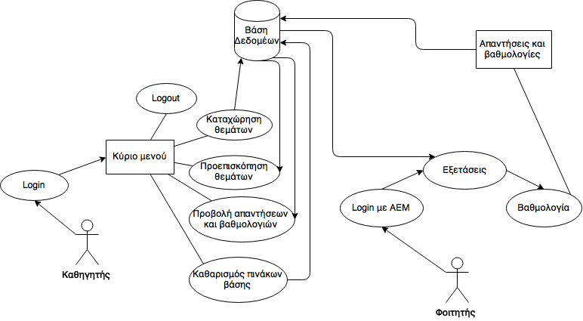
Διάγραμμα Λειτουργίας

Slide 8
Μελλοντικές Αναβαθμίσεις
Προσθήκη όλων των μαθημάτων
Συσχέτιση μαθημάτων με καθηγητές
Προσθήκη περισσότερων τύπων ερωτήσεων
Εξαγωγή βαθμολογιών (excel – εκτύπωση)
Μεμονωμένη Διαγραφή – Επεξεργασία
Εξακρίβωση ΑΕΜ μέσω egram ή elabs

Slide 9
Επίλογος
Η πτυχιακή αυτή είχε ως στόχο την απλοποίηση και την ταχύτερη διεξαγωγή της διαδικασίας των εξετάσεων εργαστηρίων, τόσο ως προς την πλευρά του καθηγητή όσο και του φοιτητή.

Slide 10
Ευχαριστώ για την προσοχή σας
Ακολουθεί επίδειξη της εφαρμογής…
Στέλιος Ευσταθίου

